Slide 1
Исследовательская работа на тему:
«Волшебный букет»
Подготовила:
Воспитанница
Подготовительной группы №13
Арстымбаева Аянат.
Научный руководитель:
Корнеева Т.В.

Slide 2
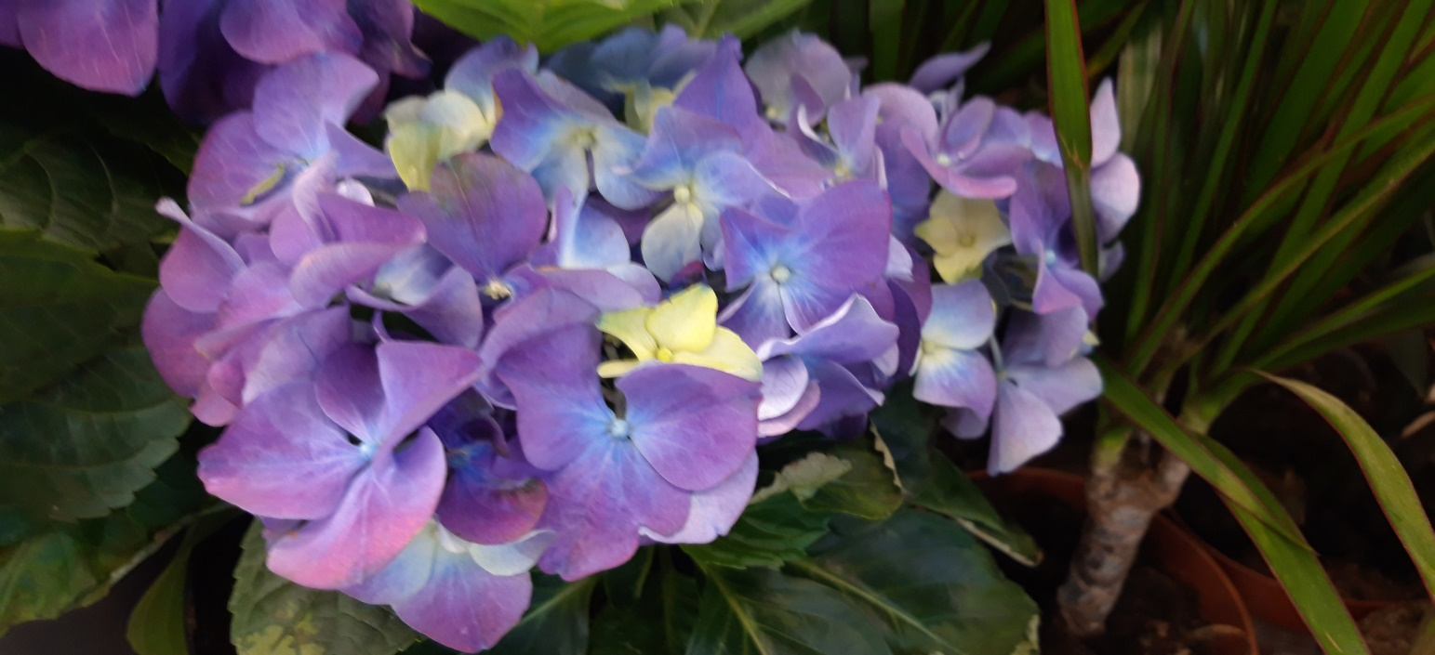
Однажды мы с мамой зашли в торговый центр, мое внимание привлек цветочный магазин. На витрине стояли букеты необычайных расцветок.
Девушка-продавец рассказала нам, что такие цветы выводят специальные люди –селекционеры.
И я подумала, можно ли окрасить цветы самим?

Slide 3
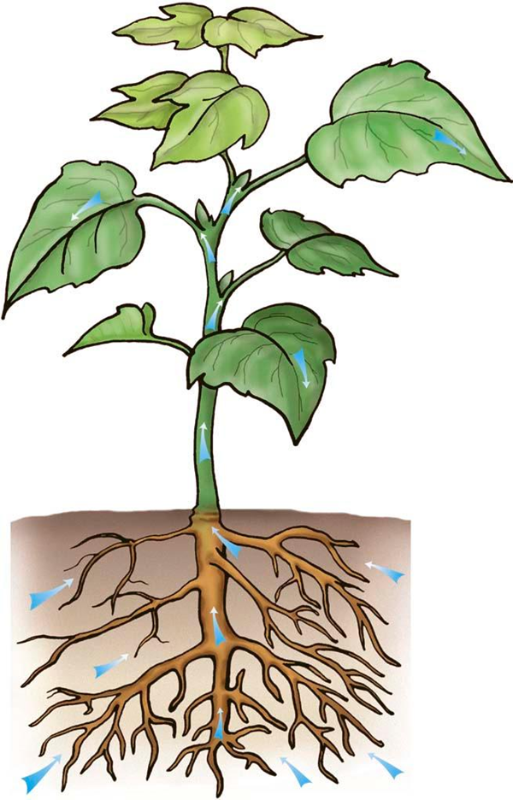
Мы вспомнили, как воспитатели рассказывали о том, как питаются растения. У них есть два типа сосудов: сосуды-трубочки-которые передают воду снизу вверх от корней к листьям, и в обратном направлении. Устройство этой системы похоже у всех растений от огромных деревьев до маленьких цветов

Slide 4
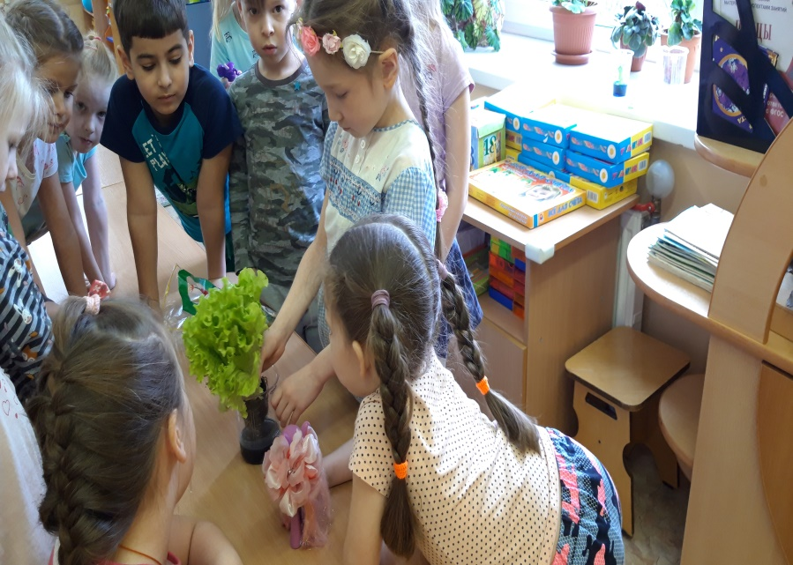
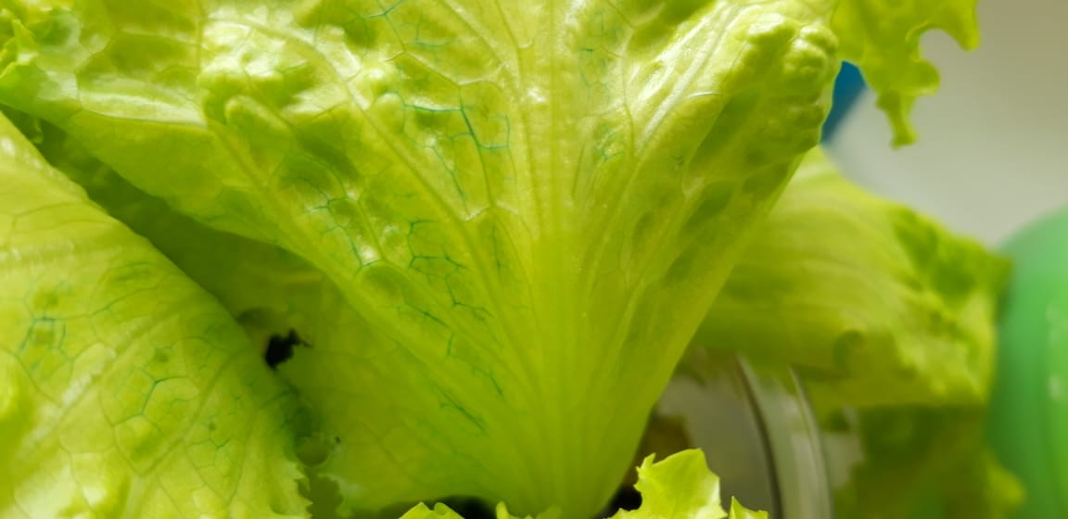
Мы с ребятами предположили, что если поставить растение в подкрашенную воду, то оно может изменить свой цвет.
Решили провести опыт с салатом
Поместили горшочек с салатом в подкрашенную воду
Через два дня листочки окрасились. Но не все, а только прожилки

Slide 5
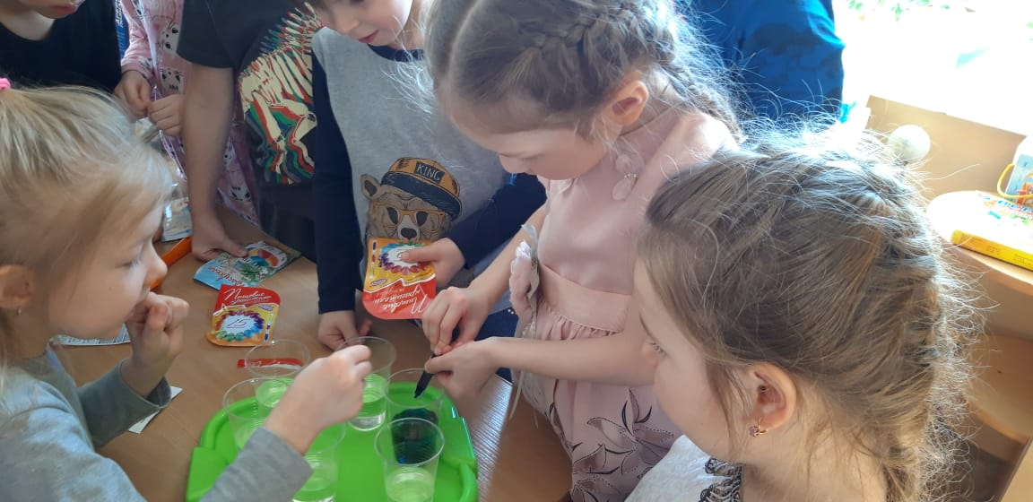
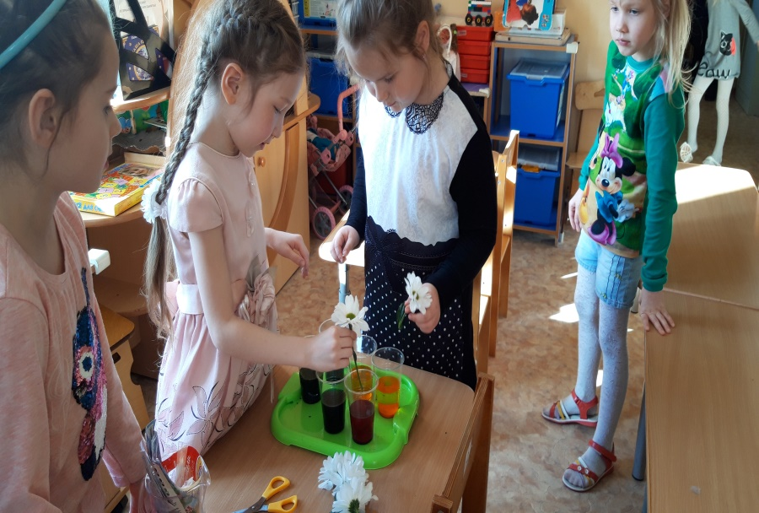
Затем провели опыт с хризантемой.
Развели пищевой краситель водой
Поместили цветы в окрашенную воду

Slide 6
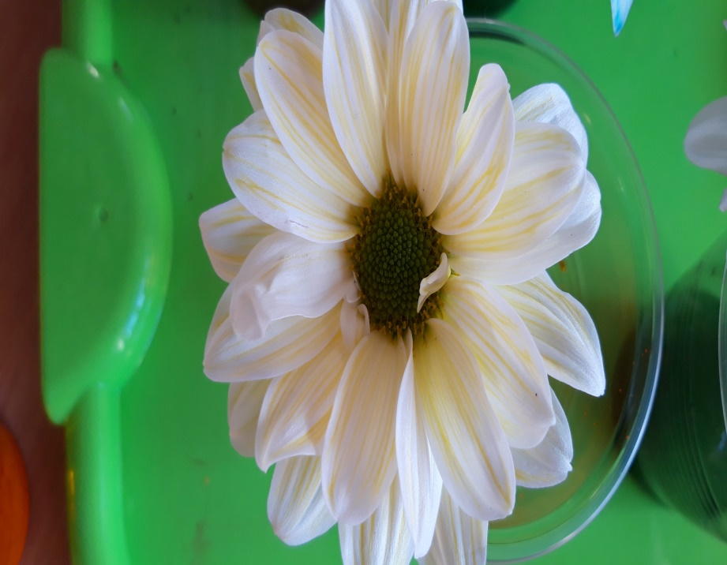
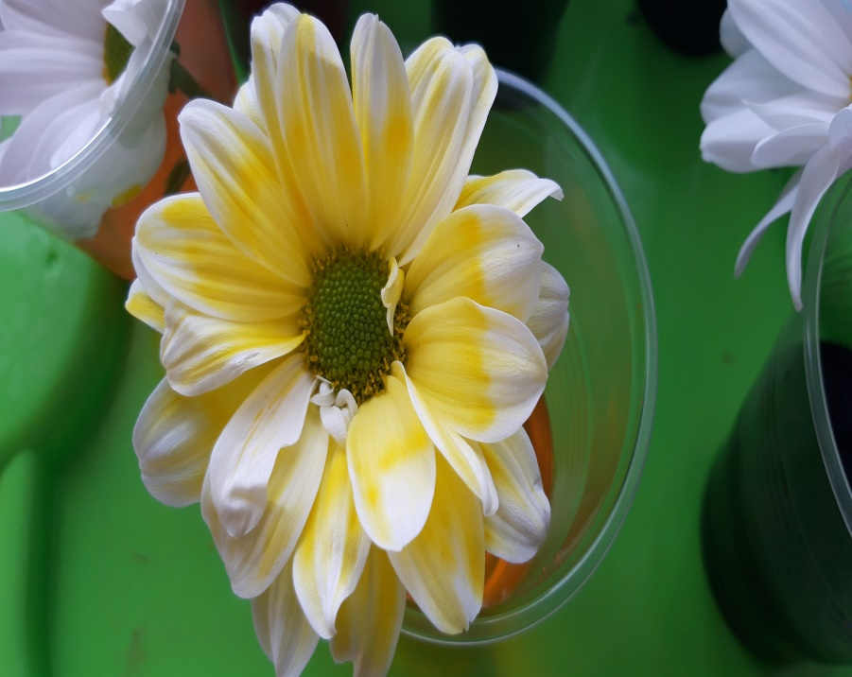
После прогулки были видны уже первые результаты.
Таким цветок стал через два часа
Таким цветок стал на следующий день

Slide 7
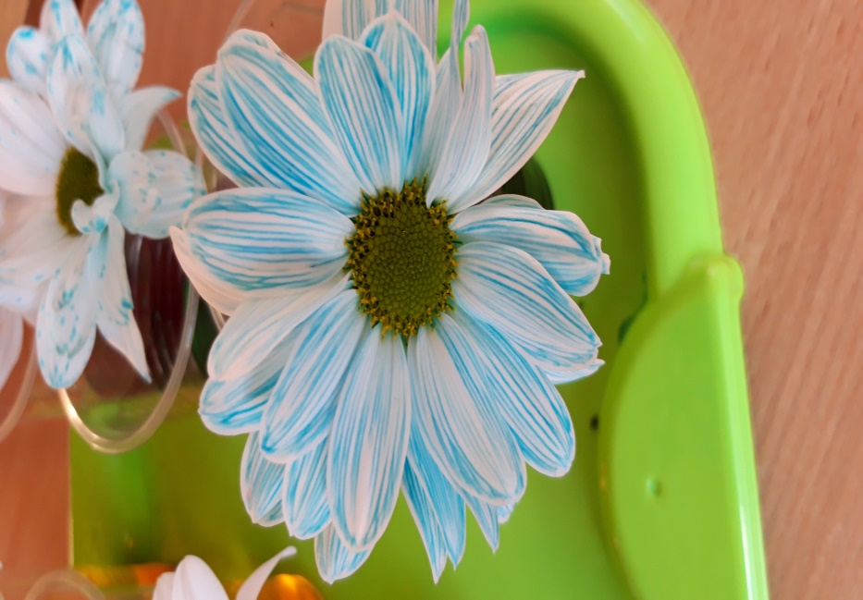
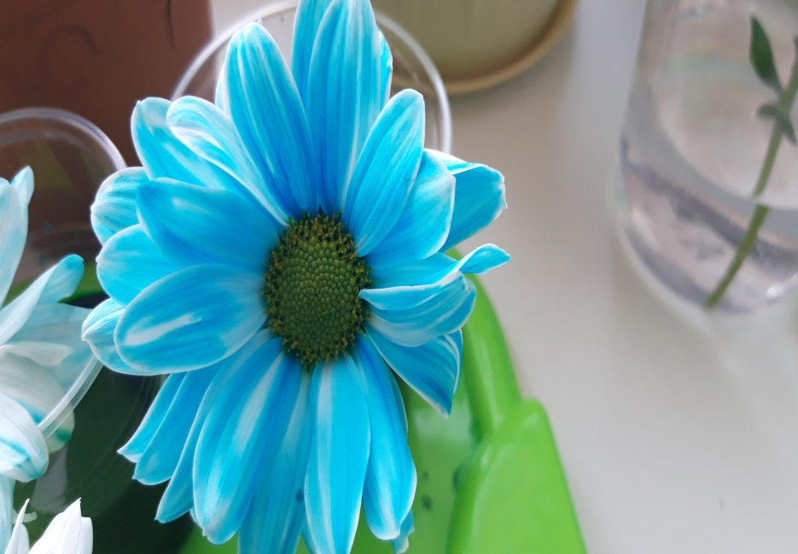
Синий цвет
Через два часа
На следующий день

Slide 8
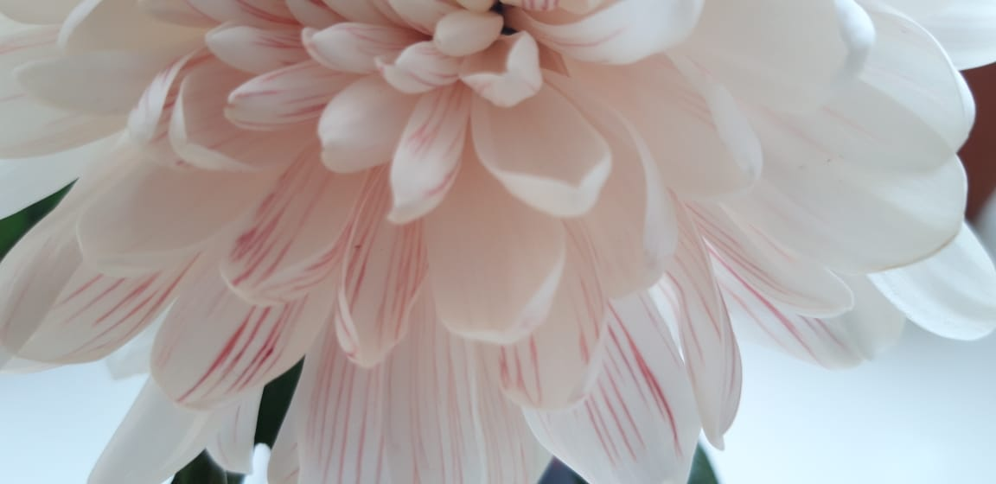
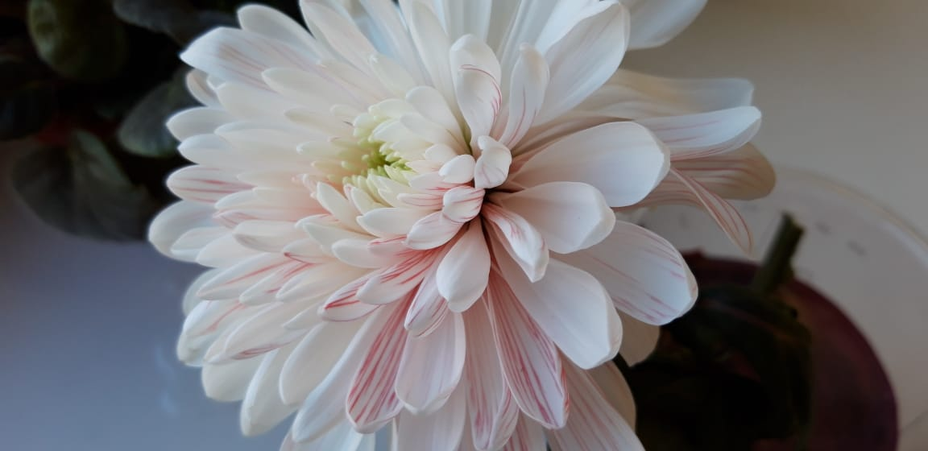
Красный цвет
Через два часа
На следующий день

Slide 9
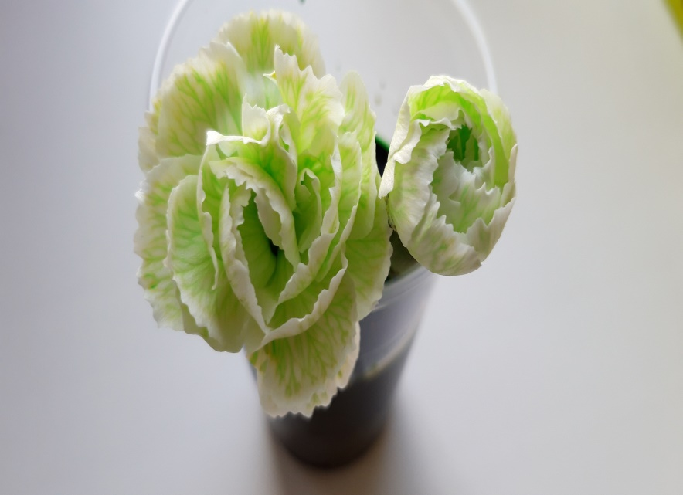
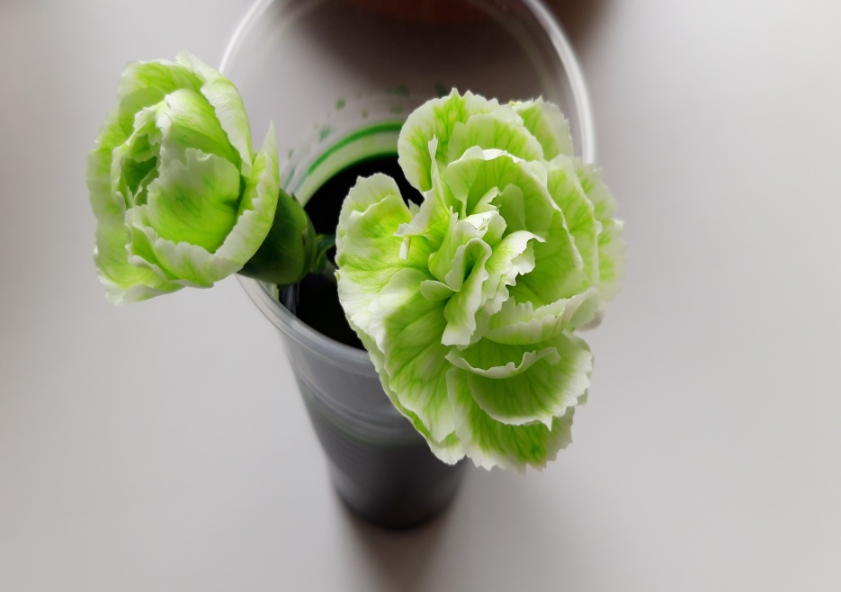
Чтобы сделать зеленую краску , мы смешали желтую и синюю краски.
Через два часа
На следующий день

Slide 10
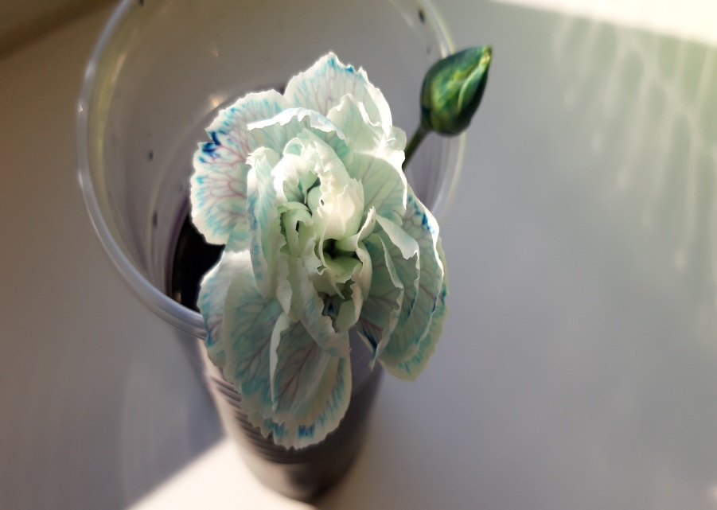
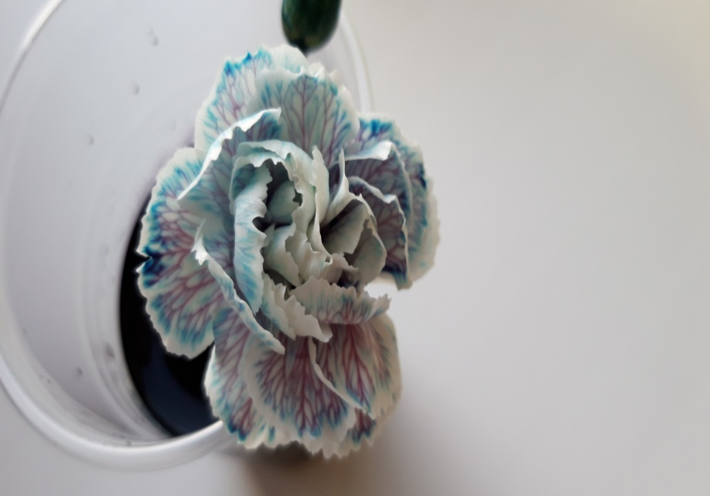
Для сиреневой краски мы смешали красную и синюю краски.
Таким цветок стал через два часа
Таким- на следующий день

Slide 11
Выводы
В ходе исследовательской работы я узнала, что …
… вода поднимается по стеблям растения и питает листья и цветы.
… благодаря этому можно окрасить цветы в разные цвета.
… срезанные цветы не завянут какое-то время, если их поставить в воду, потому что они тоже могут поглощать воду.

